Slide 1
ÜLKELERDEN GİDEN MÜLTECİ SAYILARI ÜZERİNE VERİ MADENCİLİĞİ UYGULAMASI
Ali Mertcan KÖSE Ayça Çakmak PEHLİVANLI

Slide 2
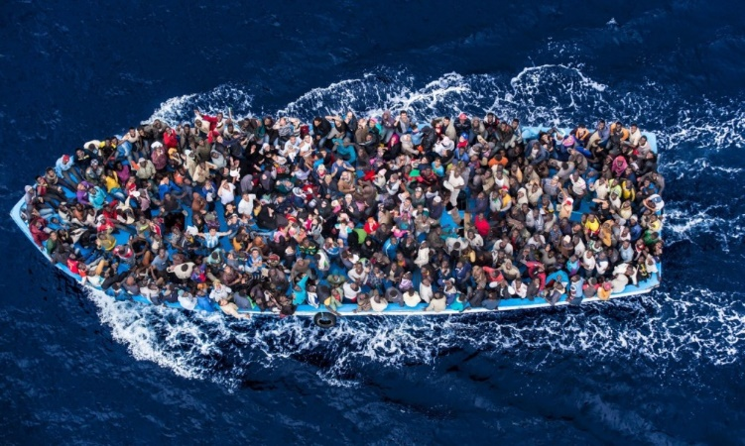
İÇERİK
AMAÇ
VERİ SETİ
METOTLAR
UYGULAMA
SONUÇ
KAYNAKÇA

Slide 3
AMAÇ
2008-2013 yılları arasında ülkelerden giden mülteci sayılarının, ülkelerin belirli sosyal-ekonomik özellikleri bakımından çeşitli sınıflama tekniklerinin kullanılması, sonuçlarının değerlendirilmesi ve sınıflama başarılarını iyileştirmek için bazı uygulamaların yapılmasıdır.

Slide 4
MÜLTECİ NEDİR?
Mülteci; " ırkı, dini, milliyeti, sosyal bir gruba mensubiyeti veya siyasi düşüncesi nedeniyle zulüm göreceği konusunda haklı bir korku taşıyan ve bu yüzden ülkesinden ayrılan ve korkusu nedeniyle dönemeyen veya dönmek istemeyen kişi " olarak nitelendirilmiştir.

Slide 5
2008 ve 2013 yıllarındaki mülteci sayıları Dünya haritası üzerinde gösterimi

Slide 6
VERİ SETİ
Mülteci sayıları ve bununla birlikte etki ettiğini düşündüğümüz değişkenler üzerine yapılan bu çalışma Dünya Bankası veri tabanından elde edilen
2008-2013 yılları arasındaki 215 ülkeden giden mültecilere ilişkin sosyal-ekonomik değişkenler ile 1070 gözlemi içermektedir.

Slide 7
Dünya Bankası veri tabanından elde edilen değişken bilgileri
DEĞİŞKENLER
Country Code | Ülke Kodu | Lifeexpect | Beklenen yaşam süresi
FoodProdIndx | Gıda Üretim İndeksi | Urbnpop | Kentsel Nüfus Oranı
InflGDPdflt | Gsyih deflatörüne göre Enflasyon Oranı | Rrlpop | Kırsal Nüfus Oranı
GDP_growth | Gsyih göre büyüme oranı | Unemplyment | İşsizlik Oranı
MortltyrteUndr5 | 5 yaşından küçükler için ölüm oranı | Lbrforcepart | İş gücüne katılım oranı
GDPperCapita | Gsyih göre Kişi başına gelir | Lbrforce | İş gücü
Agrcltrlnd | Tarımsal alan oranı | Militaryexp | Askeri Harcama oranı
RailLines | Tren yolları uzunluğu | Refugewasyl | Ülke veya sığınma ülkesi tarafından olan Mülteci Nüfus
AirTrnsprt | Hava taşımacılığı, Dünya çapında tescilli olan taşıyıcıların kalkışları | Refugeeorigin | Ülkelerden gelen Mülteci Nüfus

Slide 8
METOTLAR
VERİ MADENCİLİĞİ
Büyük veri yığınından bir takım tekniklerin kullanılarak yararlı bilgilerin çıkarılma işlemidir. Bu amaçla incelenen teknikler 4 ana başlıkta incelenir.
Veri madenciliği metotları
1- İstatistiğe dayalı algoritmalar
2-Mesafeye dayalı algoritmalar
3-Karar ağacı algoritmaları
4- Yapay Sinir Ağları

Slide 9
Çalışmada Kullanılan Yöntemler
Naive Bayes
Elde var olan hali hazırda sınıflandırılmış verileri kullanarak yeni bir gözlemin mevcut sınıflandırmada herhangi birine girme olasılığını hesaplayan bir yöntemdir. Temeli Bayes teoremine bağlı olduğu için bu ismi almaktadır.
K-En Yakın Komşu
Sınıflandırma yapılırken veri setindeki her bir gözlemin diğer gözlemlerle olan uzaklığını hesaplar. Ancak, bir gözlem için diğer gözlemlerden sadece k adedi göz önüne alınır. algoritmanın isimden anlaşılacağı gibi bu k adet gözlem uzaklığı hesaplanan noktaya diğer gözlemlere kıyasla en yakın olan gözlemdir.

Slide 10
Çalışmada Kullanılan Yöntemler
C4.5 (J48) Karar Ağacı
Karar ağaçları akış şemalarına benzeyen yapılardır. Her bir nitelik bir düğüm tarafından temsil edilir. Dallar ve yapraklar ağaç yapısının elemanlarıdır. En son yapı yaprak, en üst yapı kök ve bunların arasında kalan yapılar ise dal olarak nitelendirilir.
Temel Bileşenler Analizi
Tanıma, sınıflandırma, görüntü sıkıştırma alanlarında kullanılır. Varyans-kovaryans matrisi üzerinden değişkenlerin doğrusal birleşimleri olarak bilinen birbirinden bağımsız (dik) yeni değişkenler ortaya koyarak daha az boyut ile açıklama ve yorumlama sağlayan çok değişkenli bir istatistik yöntemidir.
.

Slide 11
UYGULAMA
WEKA 3.6
Mülteci sayıları algoritmaların uygulanabilirliği için kategorize edilerek kullanılmıştır.
Mülteci sayısı
1-10000 | A
10000-50000 | B
50000-100000 | C
100000-500000 | D
500000-1000000 | E
1000000- | F

Slide 12
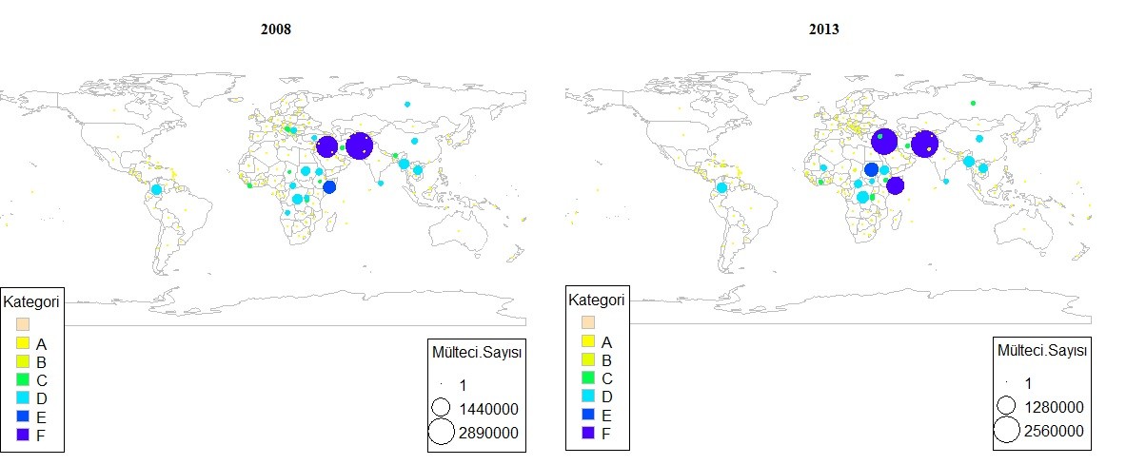
Mülteci sayılarına ilişkin 2008 ve 2013 yıllarına ait kategorize edilmiş verilerin görseli

Slide 13
Sınıflamalara ilişkin başarı olasılıkları.
 | Doğru Sınıf Sayısı | Doğru Sınıflama Oranı
Naive Bayes | 642 | %67.0146
C4.5 Karar Ağacı | 708 | %70.3904
K-yakın komşu | 825 | %86.1169

Slide 14
Naive Bayes Sınıflandırma tekniğine göre kategorize edilmiş mülteci sayılarının olasılıkları
Attribute | F | B | A | C | D | E
 | 0.01 | 0.13 | 0.74 | 0.04 | 0.07 | 0.01

Slide 15
Metotlara göre Doğru sınıflama oranları, ROC değerleri ve bazı olasılıklar
Naive Bayes |  | TP Rate | FP Rate | Precision | Recall | F-Measu re | ROC Area | Class
 |  | 0.75 | 0.024 | 0.281 | 0.75 | 0.409 | 0.933 | F
 |  | 0.699 | 0.159 | 0.393 | 0.699 | 0.503 | 0.86 | B
 |  | 0.71 | 0.1 | 0.953 | 0.71 | 0.814 | 0.753 | A
 |  | 0.488 | 0.067 | 0.247 | 0.488 | 0.328 | 0.778 | C
 |  | 0.318 | 0.037 | 0.389 | 0.318 | 0.35 | 0.798 | D
 |  | 0.375 | 0.043 | 0.068 | 0.375 | 0.115 | 0.698 | E
 | Weighted Avg. | 0.67 | 0.1 | 0.796 | 0.67 | 0.71 | 0.773
Karar ağacı |  | TP Rate | FP Rate | Precision | Recall | F-Measure | ROC Area | Class
 |  | 0 | 0 | 0 | 0 | 0 | 0.433 | F
 |  | 0 | 0 | 0 | 0 | 0 | 0.49 | B
 |  | 1 | 1 | 0.739 | 1 | 0.85 | 0.497 | A
 |  | 0 | 0 | 0 | 0 | 0 | 0.489 | C
 |  | 0 | 0 | 0 | 0 | 0 | 0.481 | D
 |  | 0 | 0 | 0 | 0 | 0 | 0.399 | E
 | Weighted Avg. | 0.739 | 0.739 | 0.546 | 0.739 | 0.628 | 0.493
K-yakın komşu |  | TP Rate | FP Rate | Precision | Recall | F-Measure | ROC Area | Class
 |  | 0.583 | 0.002 | 0.778 | 0.583 | 0.667 | 0.749 | F
 |  | 0.886 | 0.055 | 0.703 | 0.886 | 0.784 | 0.887 | B
 |  | 0.874 | 0.04 | 0.984 | 0.874 | 0.926 | 0.895 | A
 |  | 0.805 | 0.023 | 0.611 | 0.805 | 0.695 | 0.877 | C
 |  | 0.818 | 0.057 | 0.514 | 0.818 | 0.632 | 0.881 | D
 |  | 0.375 | 0.003 | 0.5 | 0.375 | 0.429 | 0.686 | E
 | Weighted Avg. | 0.861 | 0.042 | 0.893 | 0.861 | 0.87 | 0.889

Slide 16
Temel Bileşenler bulunduktan indirgenmiş veri ile elde edilen başarı oranları
 | Doğru Sınıf Sayısı | Doğru Sınıflama Oranı
Naive Bayes | 759 | %79.2276
C4.5 Karar Ağacı | 888 | %92.6931
K-yakın komşu | 900 | %93.9457

Slide 17
TBA sonrası metotlara göre doğru sınıflama oranları, ROC değerleri ve bazı olasılıklar
Naive Bayes | TP Rate | FP Rate | Precision | Recall | F-Measure | ROC Area | Class
 | 0.667 | 0.003 | 0.727 | 0.667 | 0.696 | 0.935 | F
 | 0.683 | 0.072 | 0.583 | 0.683 | 0.629 | 0.887 | B
 | 0.825 | 0.136 | 0.945 | 0.825 | 0.881 | 0.83 | A
 | 0.805 | 0.053 | 0.402 | 0.805 | 0.537 | 0.896 | C
 | 0.697 | 0.043 | 0.548 | 0.697 | 0.613 | 0.884 | D
 | 0.5 | 0.016 | 0.211 | 0.5 | 0.296 | 0.678 | E
Weighted Avg. | 0.792 | 0.115 | 0.839 | 0.792 | 0.808 | 0.844
C4.5 Karar Ağacı | TP Rate | FP Rate | Precision | Recall | F-Measure | ROC Area | Class
 | 0.75 | 0.006 | 0.6 | 0.75 | 0.667 | 0.872 | F
 | 0.846 | 0.025 | 0.832 | 0.846 | 0.839 | 0.926 | B
 | 0.984 | 0.064 | 0.978 | 0.984 | 0.981 | 0.878 | A
 | 0.61 | 0.009 | 0.758 | 0.61 | 0.676 | 0.833 | C
 | 0.788 | 0.019 | 0.754 | 0.788 | 0.77 | 0.883 | D
 | 0.125 | 0.002 | 0.333 | 0.125 | 0.182 | 0.742 | E
Weighted Avg. | 0.927 | 0.052 | 0.924 | 0.927 | 0.925 | 0.881
K Yakın Komşu | TP Rate | FP Rate | Precision | Recall | F-Measure | ROC Area | Class
 | 0.833 | 0.003 | 0.769 | 0.833 | 0.8 | 0.89 | F
 | 0.902 | 0.022 | 0.86 | 0.902 | 0.881 | 0.941 | B
 | 0.989 | 0.02 | 0.993 | 0.989 | 0.991 | 0.835 | A
 | 0.585 | 0.011 | 0.706 | 0.585 | 0.64 | 0.781 | C
 | 0.788 | 0.018 | 0.765 | 0.788 | 0.776 | 0.898 | D
 | 0.375 | 0.006 | 0.333 | 0.375 | 0.353 | 0.685 | E
Weighted Avg. | 0.939 | 0.019 | 0.94 | 0.939 | 0.939 | 0.85

Slide 18
SONUÇ
 | Doğru Sınıf Sayısı | Doğru Sınıflama Oranı |  | Doğru Sınıf Sayısı | Doğru Sınıflama Oranı
Naive Bayes | 642 | 670146% | Naive Bayes | 759 | 792276%
C4.5 Karar Ağacı | 708 | 703904% | C4.5 Karar Ağacı | 888 | 926931%
K-yakın komşu | 825 | 861169% | K-yakın komşu | 900 | 939457%

Slide 19
KAYNAKÇA
Şeker, Ş., E., (2013), İş Zekası ve Veri Madenciliği Weka İle, Cinius Yayınları, s. 133-203.
Pektaş, A., O.,(2013), SPSS ile Veri Madenciliği, Dikey Eksen Yayın, s. 100-104.
Çokluk, Ö., Şekercioğlu, G.,(2012), Büyüköztürk, Ş., Sosyal Bilimler için Çok Değişkenli İstatistik SPSS ve LISREL uygulamaları, Pegem Akademi, s.177-246.
Silahtaroğlu, G., (2008), Kavram ve Algoritmalarıyla Temel Veri Madenciliği, Papatya Yayıncılık s.60-67.
Özkan, Y., (2008), Veri Madenciliği Yöntemleri, Papatya Yayıncılık, s.51-86

Slide 20
Yıldız, K., Çamurcu Y., Doğan, B., (2010), Veri Madenciliğinde Temel Bileşen Analizi ve Negatifsiz Matris Çarpanlarına Ayırma Tekniklerinin Karşılaştırmalı Analizi, Muğla Üniversitesi 10. Akademik Bilişim Konferansı Bildirileri, s. 252.
Miljkovic, D., Gajic, L., Kovacevic, A., Konjovic, Z., (2010), The Use of Data Mining for Basketball Matches Outcomes Prediction, IEEE 8th International Symposium on Intelligent Systems and Informatics, p.309-312
Abedin, J., Mittal,H.,V., (2014), R Graphs Cookbook, Packt Publishing Ltd., p.52.
Birleşmiş Milletler Mülteciler yüksek komiserliği,
http://www.unhcr.org/turkey/home.php?page=29 [Erişim tarihi 17.1.2016]
Dünya Bankası Veri sitesi, http://databank.worldbank.org/data/home.aspx[Erişim tarihi 17.1.2016]

Slide 21
TEŞEKKÜRLER

